Slide 1


Slide 2
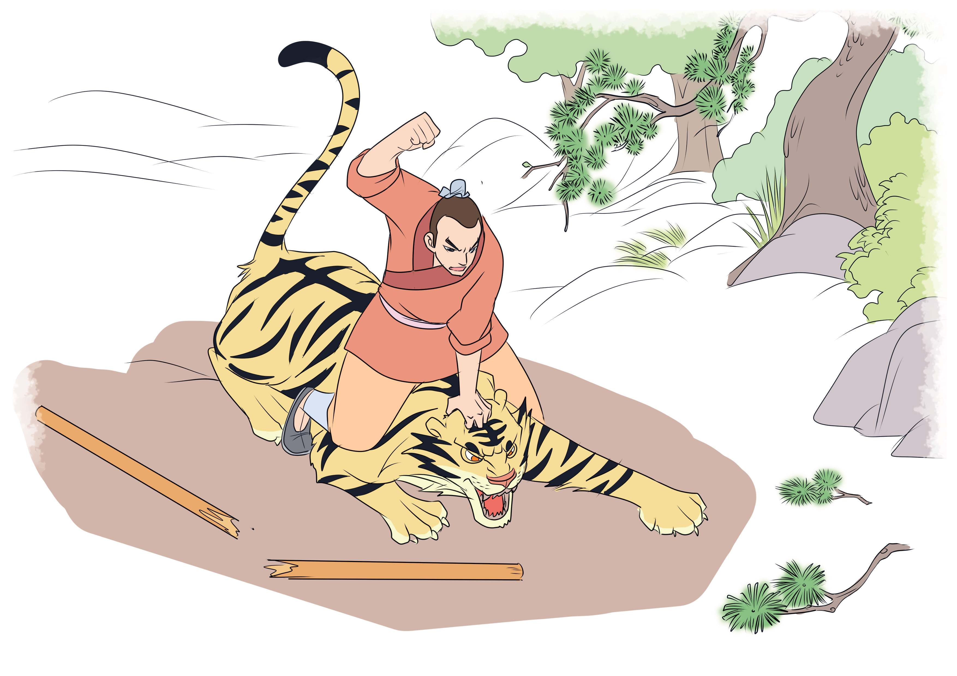
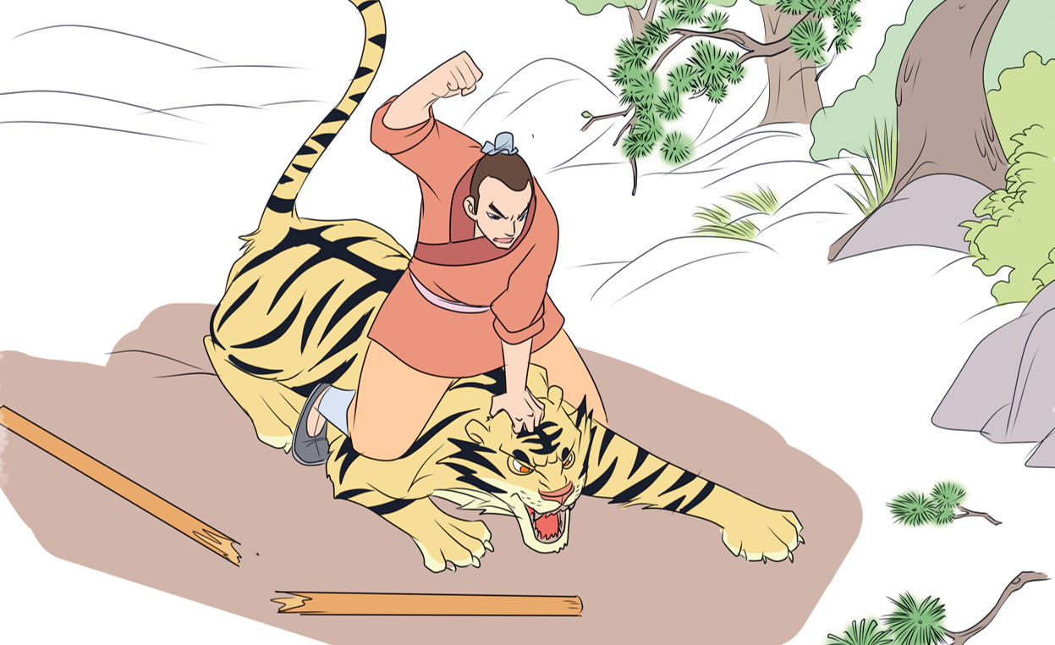
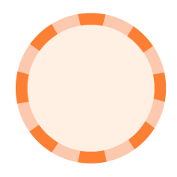
语文 五年级 下册
景 阳 冈
6
第一课时
第二课时

Slide 3

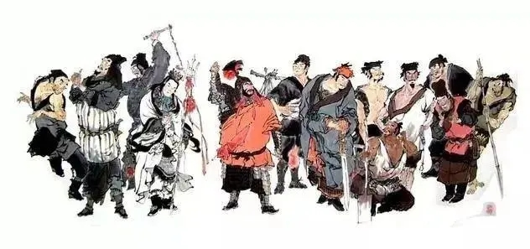
第一课时
请大家欣赏主题曲《好汉歌》。
这是电视剧《水浒传》的主题曲，改编自中国古典四大名著之一《水浒传》。今天，我们一起学习其中一个故事《景阳冈》。

Slide 4
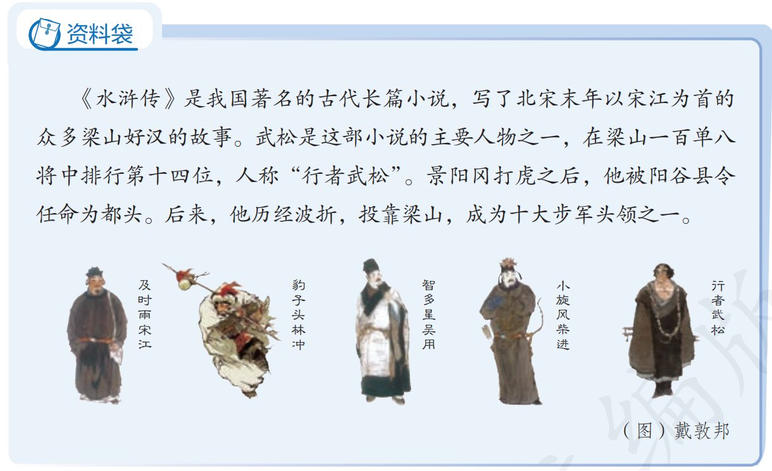
读读资料袋内容，了解《水浒传》的概况和书中的一些人物。
今天我们就要学习其中的一个人物——武松。

Slide 5
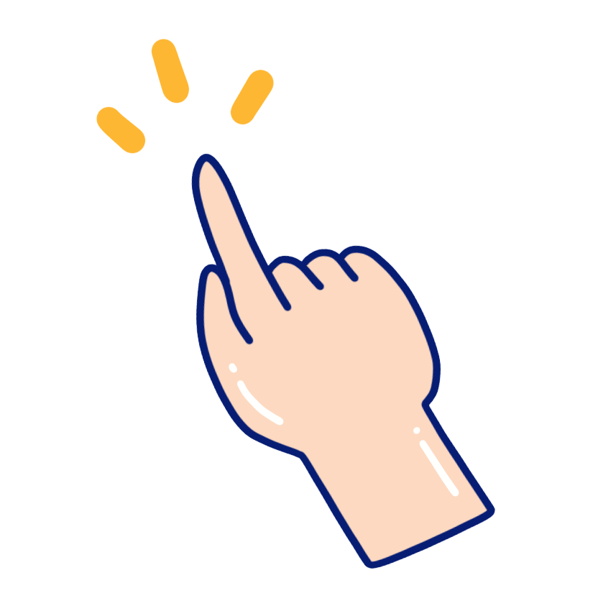


初读课文
点击图标，听范读
默读课文，读准字音，读通句子。遇到不懂的词句，可以猜猜意思。

Slide 6

学认字
yǐ
zhù
dié
jīn
倚靠
一双箸
一碟
二斤
“匆”少一点
ǎn
chāo
qín
wù
lì
俺
绰起
擒拿
勿动
毡笠

Slide 7
换成扌：抢
lèi
liànɡ
qiànɡ
ā
kuà
肋下
踉 跄
呵呀
腰胯
pī lì
páo xiào
chuí
pō
霹雳
咆 哮
铁锤
血泊

Slide 8
多音字
chāo
用作动词：抓取
绰起
绰
chuò
用作形容词：宽绰、（体态）柔美等意思
绰号
chāo
武松绰（ ）了梢棒，立起身来道：“我却又不曾醉。”
chuò
她的绰（ ）号叫小猫。

Slide 9
多音字
ā
呵呀
呵
hē
呵斥
呵护
ā
武松见了，叫声：“呵（ ）呀！”
hē
在父母的呵（ ）护下，我们过着幸福的生活。

Slide 10
多音字
一摊血
pō
用作名词，表示“湖”
血泊
湖泊
泊
bó
泊车
漂泊
用作动词，表示“停泊”
pō
就血泊（ ）里双手来提时，那里提得动？
bó
这个码头可以停泊（ ）五十艘货船。

Slide 11
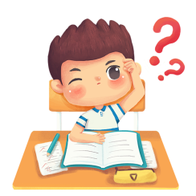
猜一猜词语的意思
梢棒：
和木棍有关
类似棍子的武器
筛一碗酒：
倒一碗酒
联系人物前后的行为动作
请勿自误:
请不要自己误了自己
吊睛白额大虫、大虫:
猛虎

Slide 12


整体感知
听读课文，想一想：“喝酒”之后，武松又做了哪些事情？把后面的内容补充完整。
－（ ）－（ ）－（ ）
喝酒
谁喝酒？
武松喝酒
按照事情发展的顺序，说说接下来武松又做了什么。
相关段落？
第1、2自然段

Slide 13
下冈
－（ ）－（ ）－（ ）
喝酒
上冈
打虎
武松喝酒
武松走上景阳冈
武松打死猛虎
武松一步步挨下景阳冈
1、2自然段
3-5自然段
6、7自然段
第8自然段
借助图表说说故事的主要内容吧！
注意把主要内容说完整。

Slide 14
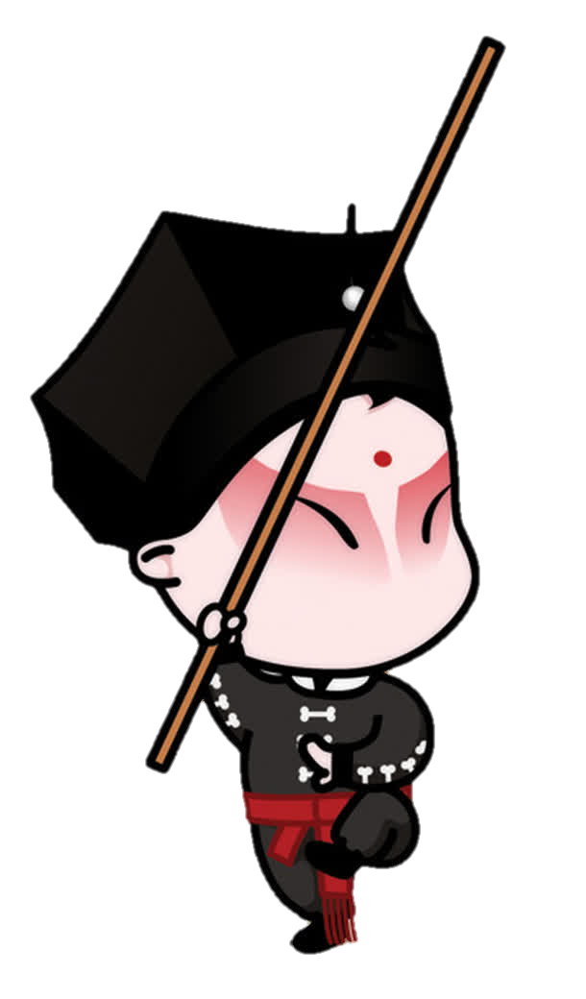
主要内容
武松在阳谷县的一家酒店内开怀畅饮后，趁着酒兴上了 ，赤手空拳打死
，最后 。
景阳冈
猛虎
下冈

Slide 15
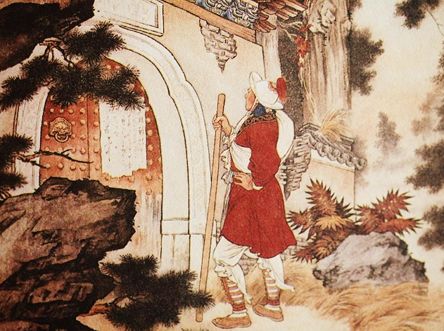
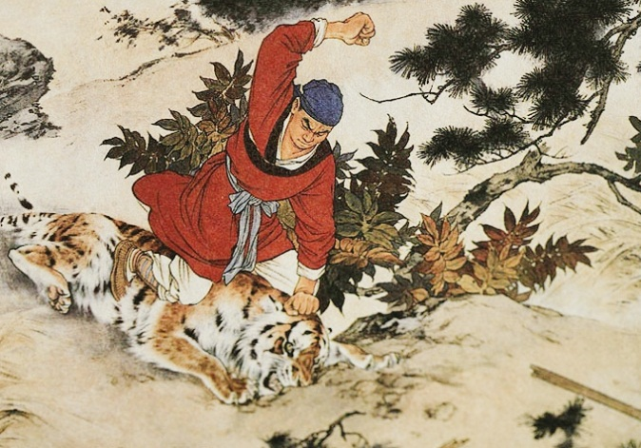
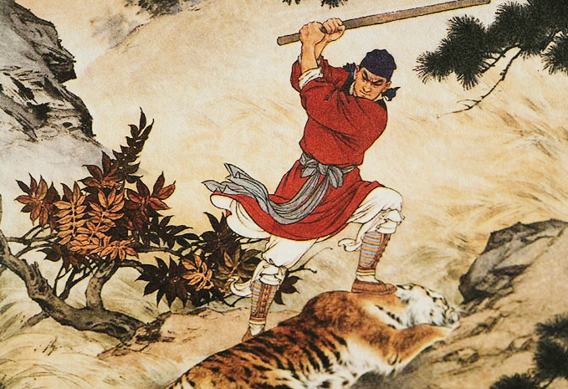
你对武松的初步印象是怎样的？
看重颜面
武艺高强
智勇双全

Slide 16


注意左右两部分的高低、长短以及笔画的穿插避让
学写字
左窄右宽
ɡānɡ jī dié jīn ǎn bǎnɡ zhànɡ shēn
冈
饥
碟
斤
俺
榜
杖
申
jiān wù tuō xī zhuì tánɡ jié
兼
勿
拖
悉
坠
膛
截
Notes:
兰箩婆糕饼浸尤缠

Slide 17
第二课时
景 阳 冈
6

Slide 18


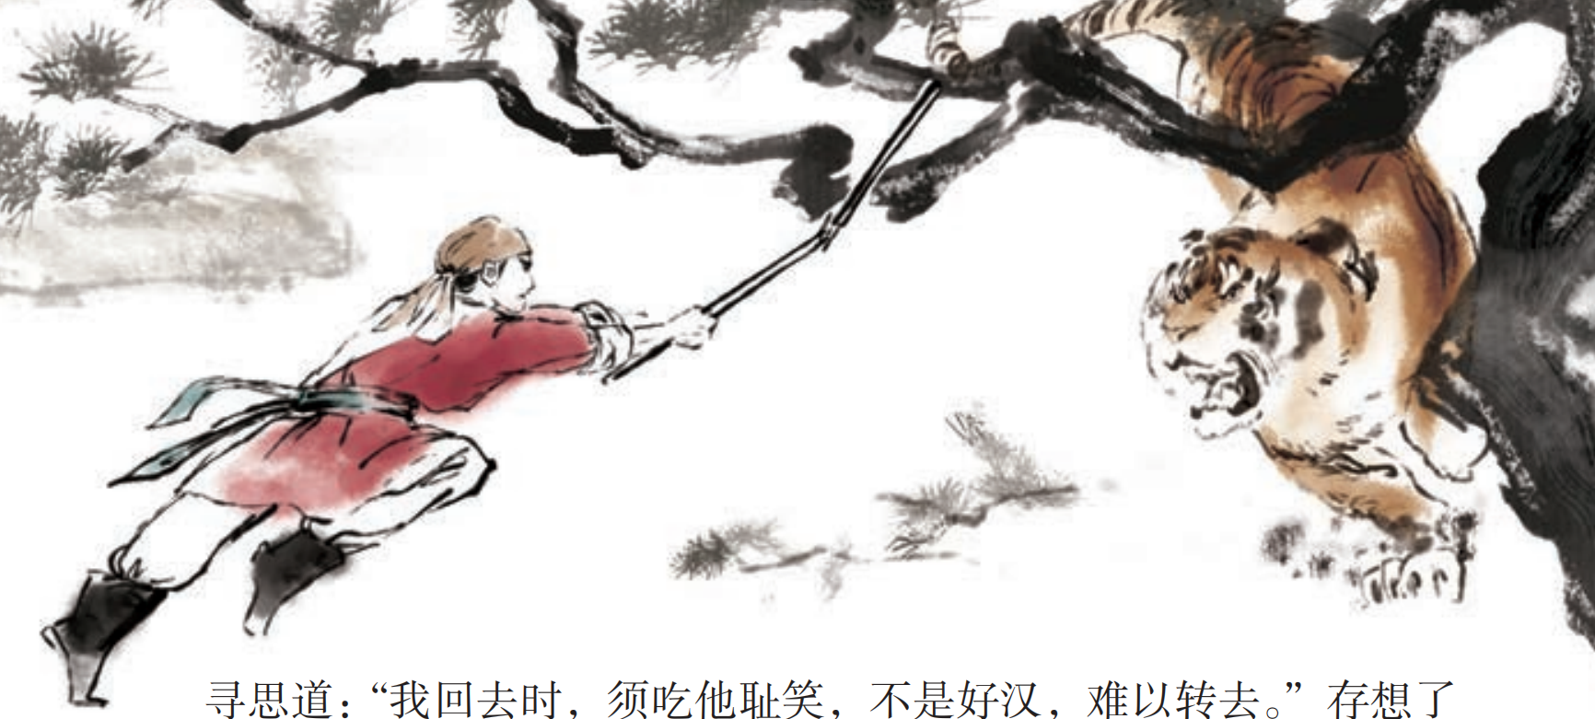

互动课堂
观察课文插图，感受武松打虎的气势。

Slide 19
思考：文中哪几个自然段写了武松打虎？
第6、7自然段
默读第6、7自然段，说一说：课文写“武松打虎”分了哪几步来写？
五 步

Slide 20
狂风
先是一阵 后，猛虎骤然出现；然后猛虎“ ”“ ”“ ”，武松 次闪过；紧接着，武松抡起 打虎，却劈在 上， 断成两截；接下来，武松赤手空拳，用尽平生力气把猛虎打倒了；最后，武松怕老虎 ，就用
又打了一回。
一扑
一掀
一剪
三
梢棒
枯树
梢棒
还没死
棒橛

Slide 21
再读第6、7自然段，找出能体现武松特点的语句，画出来并作批注。

Slide 22
老 虎 抓 人
武松见了，叫声：“呵呀！”从青石上翻将下来，便拿那条梢棒在手里，闪在青石边。那个大虫又饥又渴……武松被那一惊，酒都做冷汗出了。说时迟，那时快。武松见大虫扑来，只一闪，闪在大虫背后。那大虫背后看人最难……武松只一躲，躲在一边。大虫见……只一剪。武松却又闪在一边。……
三次闪避
动作敏捷、非常机智

Slide 23
老虎的致命三招
那个大虫又饥又渴，把两只爪在地下略按一按，和身望上一扑，从半空里撺将下来。……那大虫背后看人最难，便把前爪搭在地下，把腰胯一掀，掀将起来。……大虫见掀他不着，吼一声，却似半天里起个霹雳，振得那山冈也动。把这铁棒也似虎尾倒竖起来，只一剪。……
老虎凶猛无比
侧面烘托：武松机智勇敢

Slide 24
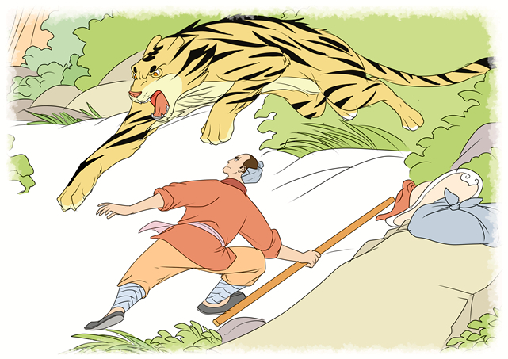
原来那大虫拿人，只是一扑，一掀，一剪，三般提不着时，气性先自没了一半。
武松先防守后进攻，十分机智

Slide 25
棒 打 老 虎
那大虫又剪不着，再吼了一声，一兜兜将回来。武松见那大虫复翻身回来，双手轮起梢棒，尽平生气力，只一棒，从半空劈将下来。只听得一声响，簌簌地将那树连枝带叶劈脸打将下来。定睛看时，一棒劈不着大虫。原来慌了，正打在枯树上，把那条梢棒折做两截，只拿得一半在手里。……
武松虽然有些慌张，但依旧机智勇敢

Slide 26
武松把那大虫嘴直按下黄泥坑里去。
武松把左手紧紧地揪住顶花皮，偷出右手来，提起铁锤般大小拳头，尽平生之力，只顾打。打得五七十拳，那大虫眼里、口里、鼻子里、耳朵里都迸出鲜血来。
按
揪
提
打
力大无穷、十分勇猛

Slide 27
武松放了手，来松树边寻那打折的棒橛，拿在手里，只怕大虫不死，把棒橛又打了一回。那大虫气都没了。
寻
打
小心谨慎，思考周全，不留后患

Slide 28

回顾以前学习过的详细复述故事的方法。
复述故事不是背诵课文，要用自己的话把故事内容讲出来。
借助表格、示意图等梳理故事的主要内容，这样就能按照顺序复述，重要情节也不会遗漏。
表达上要做到前后连贯。
你来试着用这些方法复述故事吧！

Slide 29
除了以前学过的方法，你还有什么方法能让故事更生动呢？
抓住具体描写武松和猛虎的动词。
抓住准确、有特色的语言。(吊睛白额大虫、撺将下来、锦布袋……）
加上适当的语气、表情和动作。(呵呀)
用上这些方法再来复述一下故事吧！

Slide 30
示 例
武松见了大虫，惊吓不已，忙从青石上翻身下来，闪在青石边。大虫从半空里撺将下来，向武松扑去，武松闪在大虫背后。大虫把前爪搭在地下，把腰胯一掀。武松一躲，躲在一边。大虫又一剪，武松闪在一边。武松抡起梢棒劈向大虫，不料却打在了树枝上，梢棒折成两截。大虫又扑过来，前爪搭在武松面前，武松就势把大虫的顶花皮揪住，把它按下地去，然后朝大虫的面门上、眼睛里乱踢。大虫边咆哮边扒身下的泥，扒了个土坑。武松把大虫按下坑里，左手揪住顶花皮，空出右手，使劲打大虫。打了五七十拳，大虫七窍流血，不再动弹了。

Slide 31
第三课时
上节课通过学习“打虎”部分，我们认识了一个智勇双全、武艺高强的武松。此外，故事还花了大量笔墨写武松“喝酒”“上冈”，这些内容又能让我们看到一个怎样的武松呢？

Slide 32
互动课堂
学习第1、2自然段：
同桌分角色朗读武松与店家的对话。注意读出不同的语气，还可以适当加上动作。
从中你感受到武松有着什么样的性格？

Slide 33
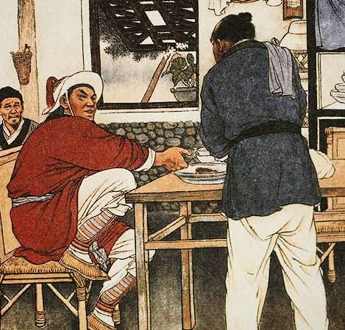
1.“休要胡说。没地不还你钱，再筛三碗来我吃。”
2.“不要你贴钱，只将酒来筛。”
倔强、豪爽

Slide 34
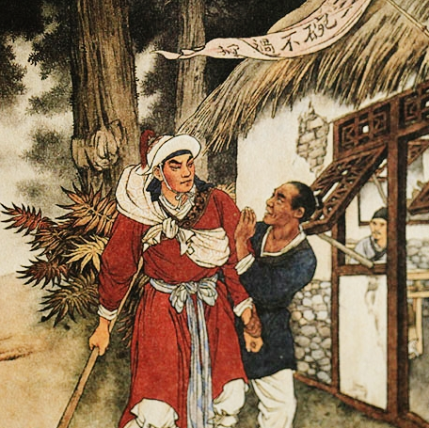
1.武松答道：“要你扶的不算好汉。”
2.绰了梢棒，立起身来道：“我却又不曾醉。”走出门前来，笑道：“却不说‘三碗不过冈’！”
十分要强

Slide 35
武松道：“便真个有虎，老爷也不怕。你留我在家里歇，莫不半夜三更要谋我财，害我性命，却把大虫吓我？”
性格固执、
勇敢而又多疑

Slide 36
默读第3-5自然段，边读边思考：
武松因为多疑执意上冈，他难道真的不怕老虎吗？
快速找出描写武松上冈时的心理活动的句子，说说从中体会到了什么。

Slide 37
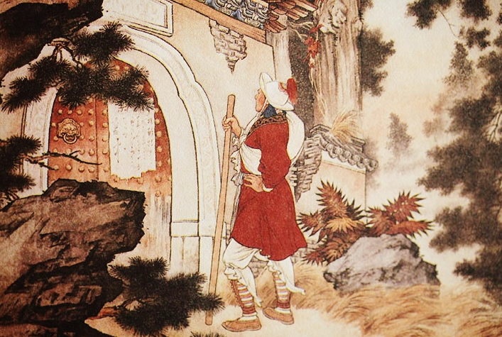

Slide 38
武松看了，笑道：“这是酒家诡诈，惊吓那等客人，便去那厮家里宿歇。我却怕甚么！”
艺高人胆大
寻思道：“我回去时，须吃他耻笑，不是好汉，难以转去。”存想了一回，说道：“怕甚么！且只顾上去，看怎地！”
自尊心很强，虽有犹豫，但又好面子，更多的是勇往直前的豪气。

Slide 39
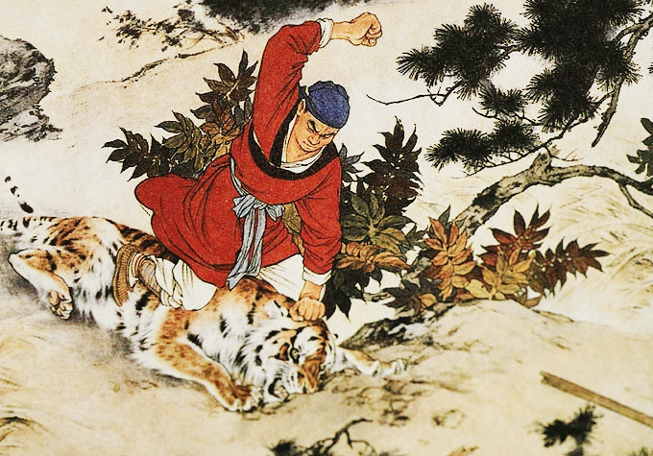
学完课文，你觉得武松是个怎样的人？
豪爽
勇敢机智
好面子
固执

Slide 40
对于武松，人们有不同的评价。你有什么看法？说说你的理由。
◇武松真勇敢，“明知山有虎，偏向虎山行。”
◇武松很要面子，有些鲁莽，不听别人善意的劝告。
我的看法是……
言之有据
我赞同……的看法，因为……

Slide 41
示 例
我认为这两种评价都有道理。武松明知山有老虎，却无惧无畏，而且最终打死了老虎，这是他勇敢的一面；另外他不听店家劝阻，有些固执，而且看到官府的榜文后，不肯返回，说明他很要面子。
每个人物都有多面性，要学会从多个角度去看待作品中的人物。

Slide 42
现在提倡保护野生动物，有人说，不应该再读《武松打虎》这样的文章，对此，你有什么看法？
示例：我认为这样的故事应该读，这是文学作品，要从文学的角度来欣赏它的美，学习它的艺术表现手法，对武松这个人物，我们要分析他英勇无畏的精神。

Slide 43


主题概括
本文记叙了武松在阳谷县一家酒店内开怀畅饮后，趁着酒兴上了 ，赤手空拳
的故事，表现了武松 、 而又 的英雄性格。
景阳冈
打死猛虎
豪放
勇武
机敏

Slide 44


课后作业
《水浒传》中关于武松的故事还有很多，关于其他英雄人物的故事也有很多，你还知道哪些故事？可以给大家讲一讲吗？

Slide 45
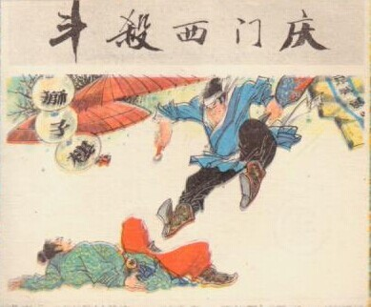
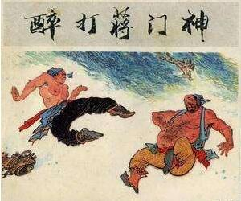
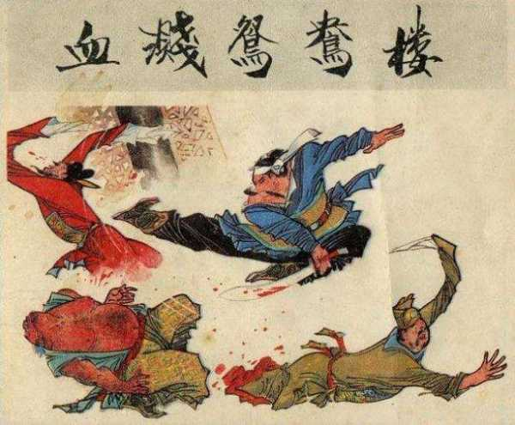

Slide 46
